Slide 1
DROGAS DEPRESORAS
Trabajo hecho por:
-Marcos Moreno
-Abel Bueno
-Jose Manuel Garcia

Slide 2
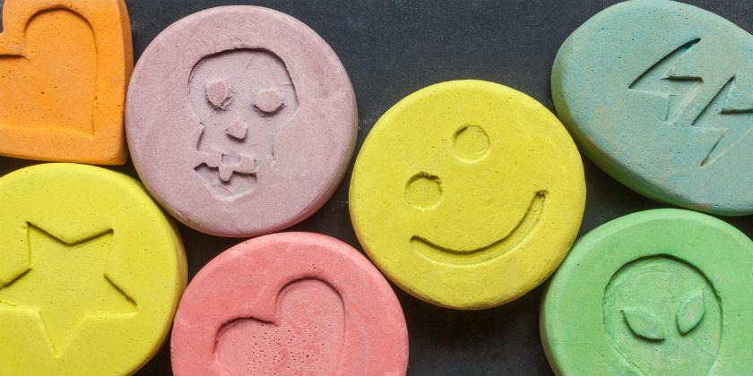
¿CUÁL ES EL EFECTO DE LAS DROGAS DEPRESORAS?
Un depresor es una sustancia química que ralentiza la actividad del sistema nervioso central. Los depresores son utilizados en medicina como ansiolíticos, analgésicos, sedantes o somníferos. También son utilizados con fines no terapéuticos como drogas lúdicas o de abuso.

Slide 3
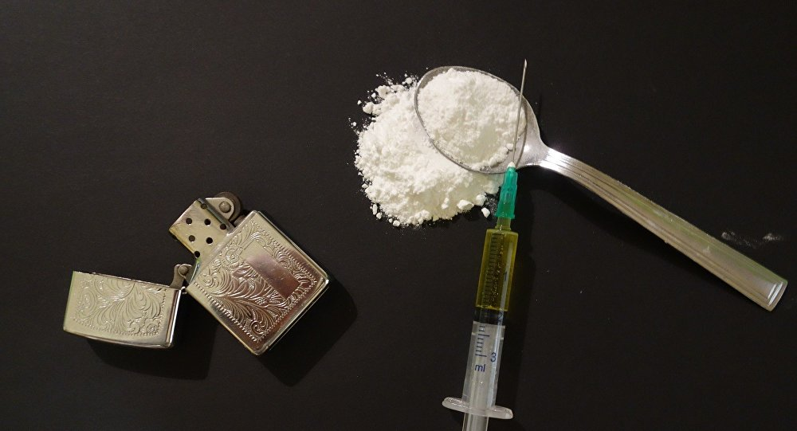
HEROINA
La heroína es un producto semisintético derivado de la morfina. No se utiliza con fines médicos, por lo que sólo se encuentra en el mercado ilegal. Existen dos tipos de heroína: la heroína blanca de mayor pureza, y la heroína marrón, de pureza menor y mayor toxicidad.
En una primera etapa, denominada en el argot ’luna de miel’, tras la administración hay un ‘flash’, una sensación de placer muy intensa, y a los pocos segundos un estado de sedación total y cierta euforia, con ausencia de cualquier malestar psíquico y que dura aproximadamente 2-3 horas, desapareciendo de forma progresiva.

Slide 4
XANAX
El aumento de la adrenalina y el descenso de GABA tiene un doble impacto en el aumento de la excitación del cerebro, que se manifiesta en forma de ansiedad. ... Mientras estás bajo los efectos del Xanax o Aprozalam, no lo notarás porque el fármaco es tan potente que supera los esfuerzos del cerebro por restaurar el equilibrio.

Slide 5
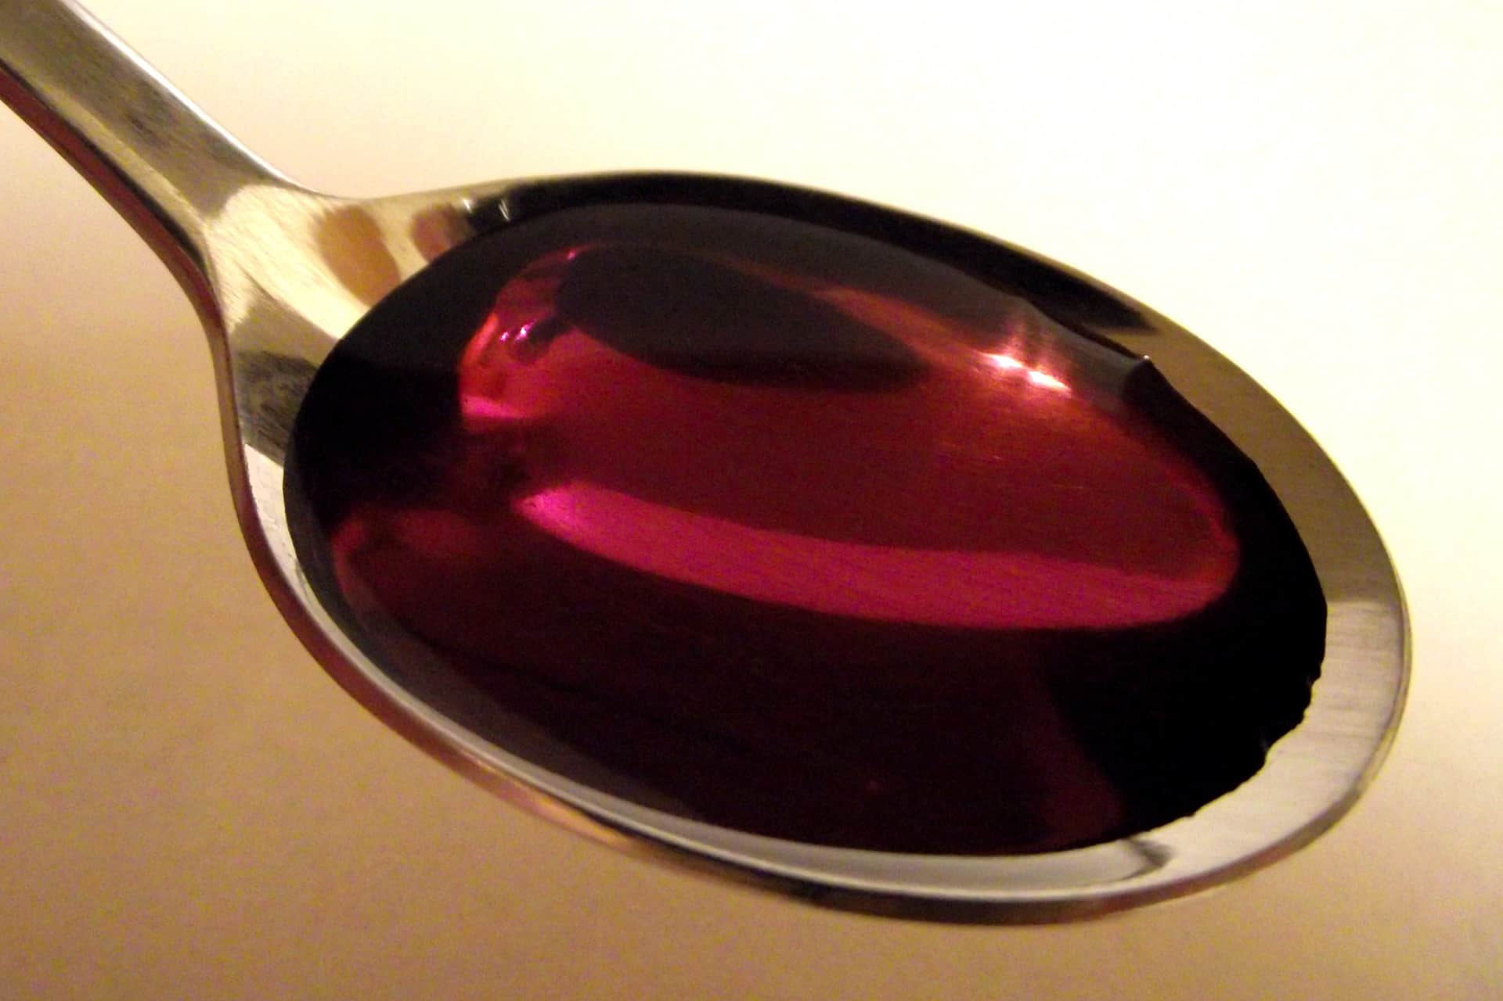
Codeina o Toseina
La codeína es un narcótico preparado a partir de la goma de opio obtenida de la amapola que en grandes dosis produce sensación de euforia, mientras que la prometazina es un antihistamínico que actúa como sedante. El jarabe es relativamente inocuo cuando se usa en cantidades adecuadas.

